Slide 1
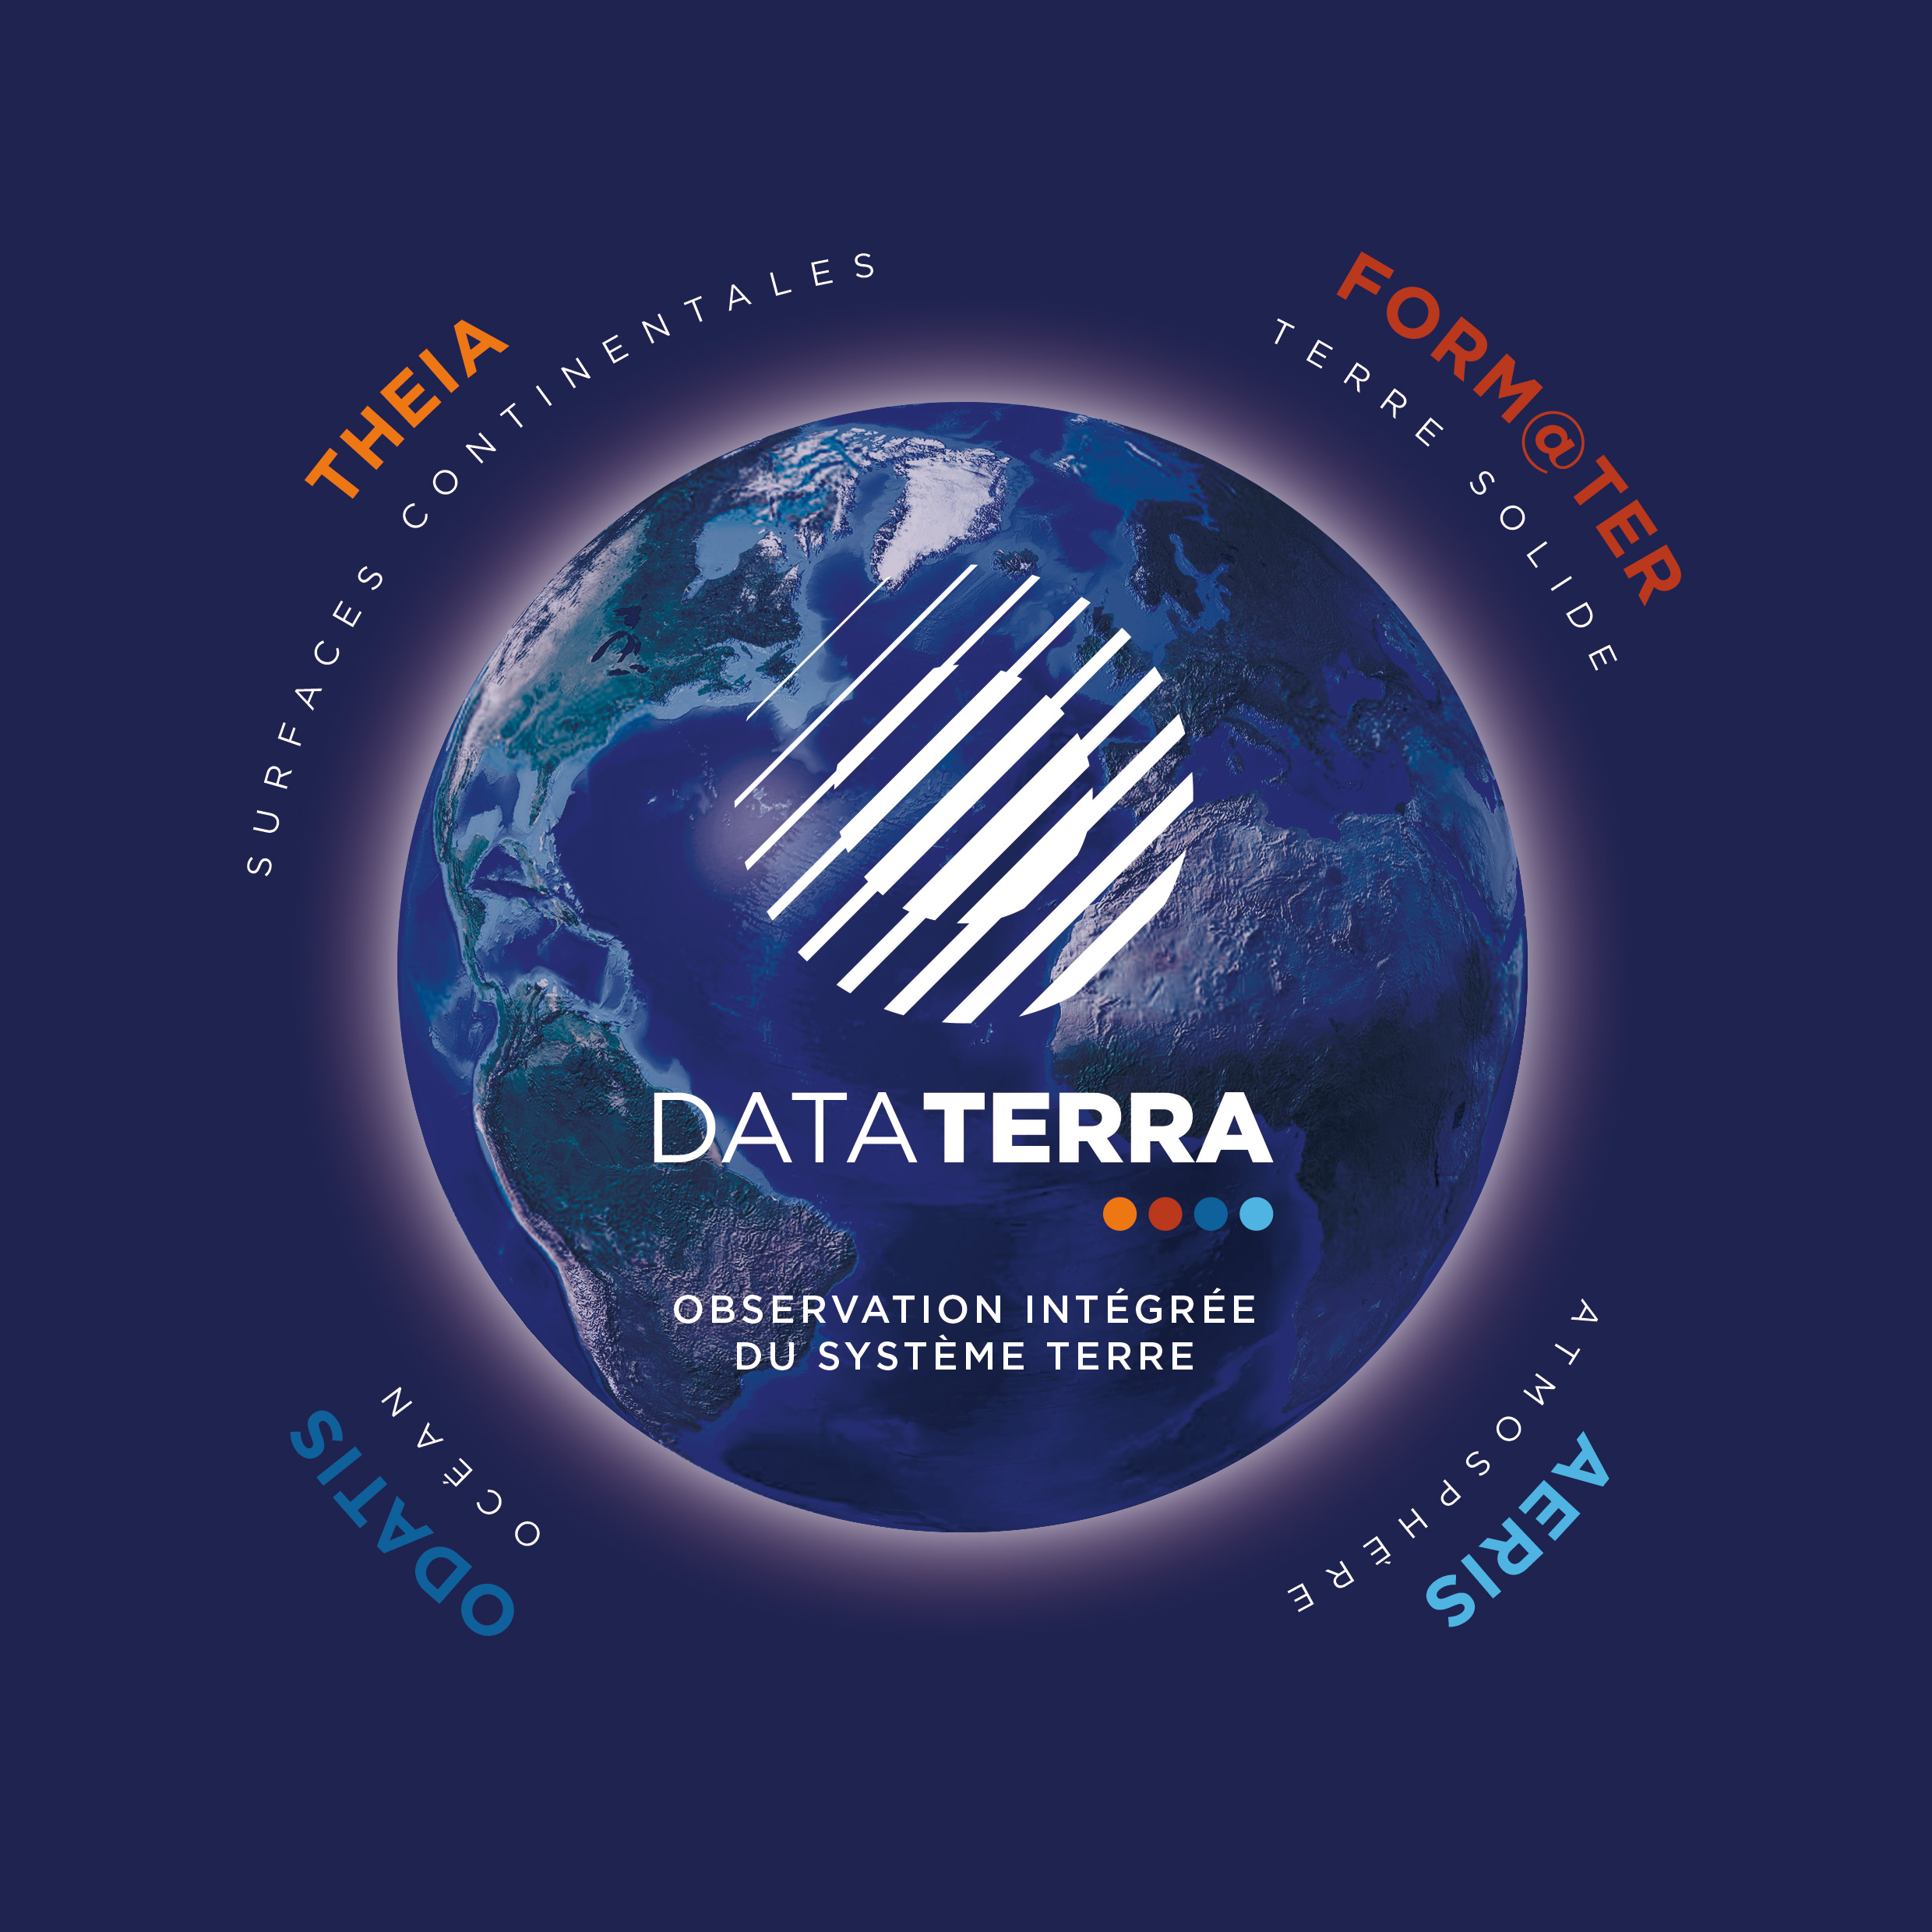
Infrastructure de recherche
Data terra
Pôles de données et services pour le système Terre
Frédéric Huynh (IRD), directeur IR Data TERRA
Michel Diament (IPGP), directeur pôle Form@Ter ; Patrice Henry (CNES), directeur pôle AERIS ; Gilbert Maudire (IFREMER), directeur pôle ODATIS ; Nicolas Baghdadi (INRAE), directeur pôle THEIA ; Richard Moreno (CNES), directeur technique
Nicole Papineau (CNES), chargée de mission ; Jean-François Faure (IRD), secrétaire exécutif DINAMIS

Slide 2
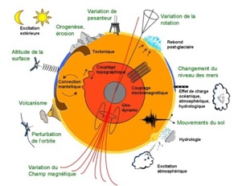
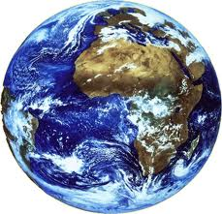
Contexte et Enjeux
La Terre, un système complexe dynamique :
  processus geophysiques et environnementaux,
  différentes échelles spatiales et temporelles,
  interactions permanentes entre les compartiments Terre solide, surfaces continentales, océan, atmosphère et l’anthroposphere.
Comprendre ces processus nécessite l’accès et l’analyse de nombreuses, complexes et volumineuses sources de données (satellites, in situ, campagnes, observations à long terme ainsi que des résultats d’expérimentation, modèles etc …)

Slide 3
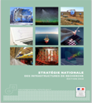


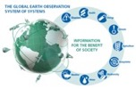

Contexte de la création de l’IR Data TERRA
Groupe de réflexion « pôles thématiques en Observation de la Terre » 2012-2014 – CNES-CNRS/INSU, … -
    Création de pôles de données et d’une IR système Terre
Feuilles de route nationale IR/TGIR – MESRI contribution domaine « système Terre et Env. » 2016
Open science / open data
Européanisation des activités : infrastructures de recherche (ESFRI…), services d'accès aux données spatiales et in-situ (EOSC, COPERNICUS, …)
Internationalisation des dispositifs de partage des données et services (GEO, GO FAIR, …)

Slide 4
Objectif général
    Développer un dispositif global d’accès à des données, produits et services permettant d’observer, comprendre et prévoir de manière intégrée l’histoire, fonctionnement et évolution du système Terre soumis aux changements globaux
    Faciliter l’accès et l’utilisation des données et produits de qualité sur l’ensemble des compartiments du système Terre
    => Données spatiales, aéroportées, sols, in-situ
    Développer des services de visualisation et de traitements adaptés aux besoins, à l’accroissement de la volumétrie et aux avancées technologiques
    Favoriser la mutualisation, interopérabilité, émergence d’approches multi- et inter-disciplinaires
    Servir les communautés scientifiques, les acteurs de l’action publique et de l’innovation
    Mettre en œuvre une stratégie nationale, européenne et internationale

Slide 5
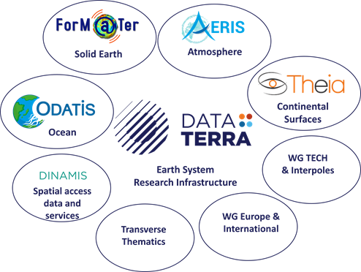
Data Terra en quelques chiffres
26 organismes et universités
4 pôles de données et services
6 services (DINAMIS) et groupes de travail transversaux
30 Centres de Données et de Services (CDS) et Infrastructures de données spatiales (IDS)
25 Consortium d’Expertise Scientifique
170 ETPT / 400 scientifiques, ingénieurs et techniciens appartenant à plus de
33 M€ (2016), 39 M€ (2017), > 40 M€ (2019)
Plus de 500 produits et services, plus de 15000 utilisateurs
50 000 To (2018) ; 100 000 To (2022/2023) ; 150 Peta (2025)

Slide 6
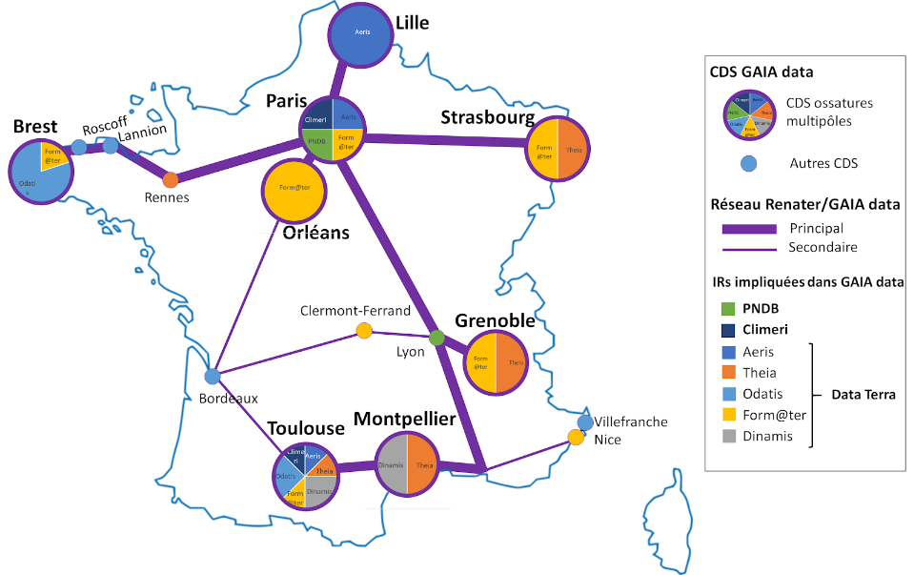
Le projet GAIA Data
Fédérer 8 sites principaux
Associer 30 sites existants
Porté par 3 Infrastructures de Recherche : Data Terra, CLIMERI, PNDB
21 Partenaires : CNRS (coord.), CNES, IFREMER, IRD, BRGM, IGN, INRAE, Météo-France, MNHN, CEA, IPGP, CINES, Sorbonne Univ., Univ. Grenoble-Alpes, Univ. Lille, Univ. F. Toulouse, UNISTRA, SHOM, OCA, FRB, CERFACS
Objectif : Développer et mettre en œuvre une infrastructure/plate-forme intégrée de données et de services distribuées pour l’observation, la modélisation et la compréhension du système terre, de la biodiversité et de l’environnement
sur l’ensemble du cycle de la donnée (observation, modélisation), de son acquisition (spatiale, sols, in-situ) jusqu’à ses multi-usages (qualification/validation, stockage, traitements/extraction de connaissances, produits, services, …)
pour la communauté scientifique contribuant à la connaissance du système Terre, de la biodiversité et de l’environnement
Budget : 65 M€ (couts complets) - Demande ANR-EQUIPEX+PIA3 : 19,6 M€

